Slide 1
论文过程经验分享
杨文静
ZY1321222
Notes:
发现研究点，组织内容形成论文

Slide 2
Contents
前期积累
欲善其事，先利其器
组织论文

Slide 3
前期积累
妈妈再也不担心我不会编程了~
从“小弟”做起：
-“实验组”，熟练掌握一门编程语言（Java, C#）
-看着学长如何分析问题
看论文，多交流
-论文模式：调研先行——寻找创新点，少做无用功
-每个犄角旮旯都有一堆人在研究
功不唐捐
Notes:
功不唐捐——我最近使用数据挖掘课SPSS Climinate K-means.

Slide 4


欲善其事，先利其器
文献管理工具:
-Noteexpress—管理文献，下载文献，生成参考文献
-EndNote
思维导图
-SciPlore MindMapping
-Xmind
文献撰写工具
-Latex

Slide 5
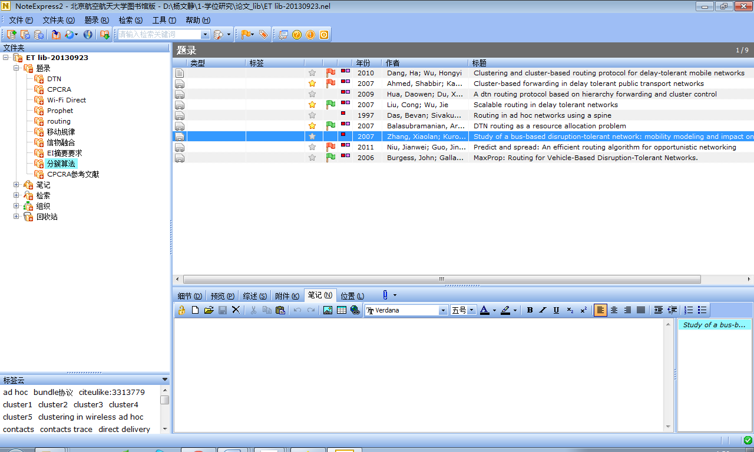
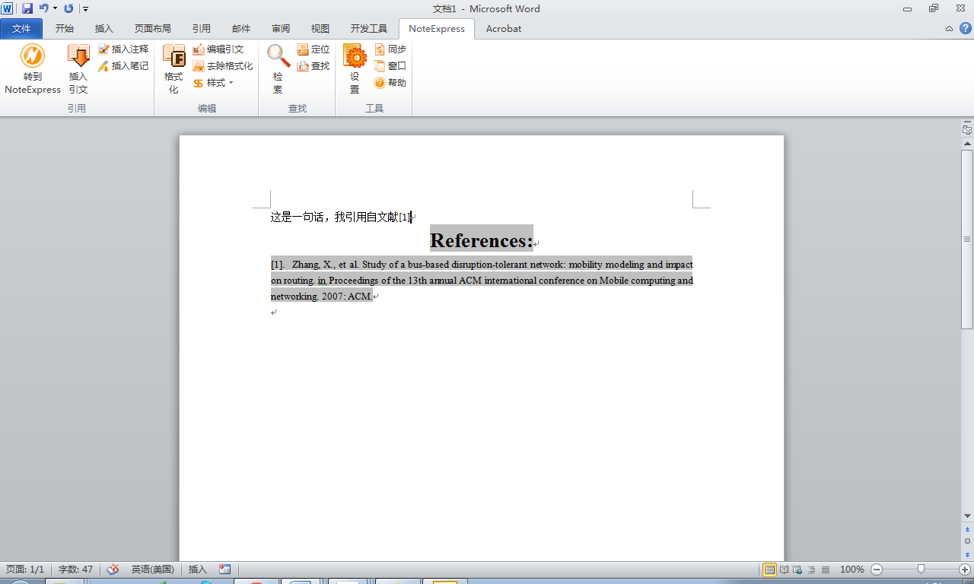
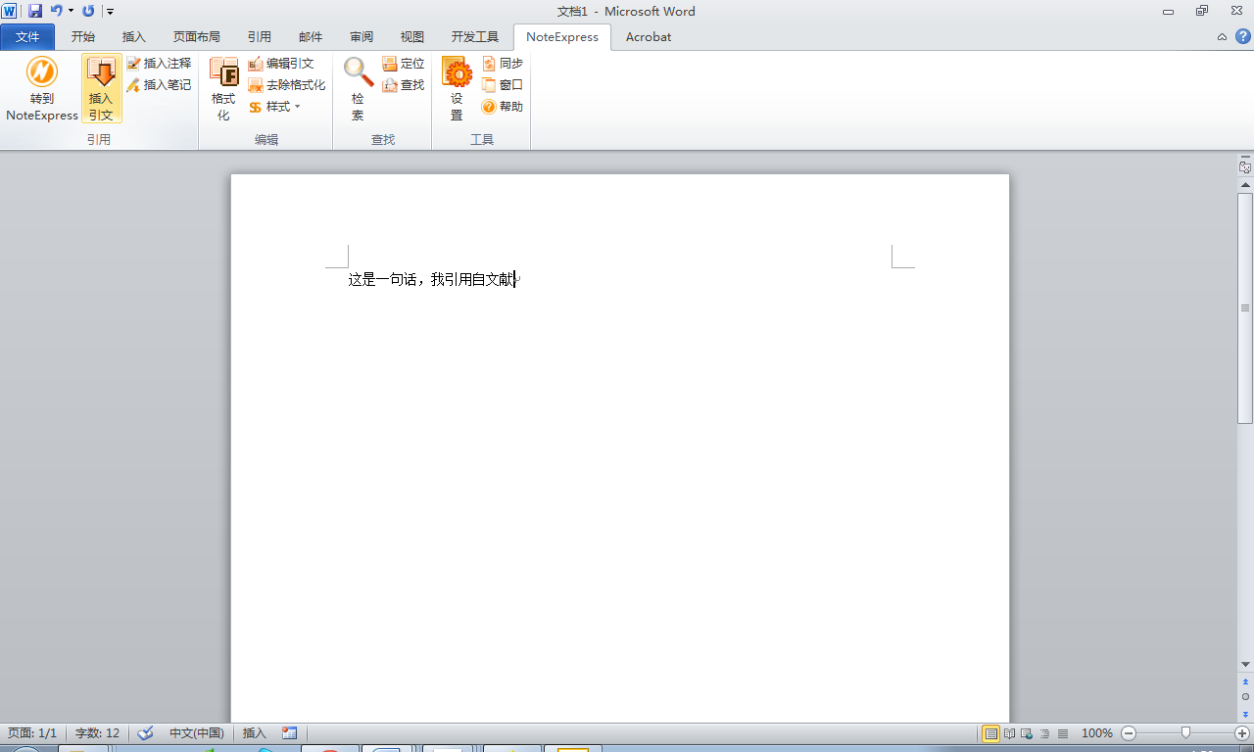
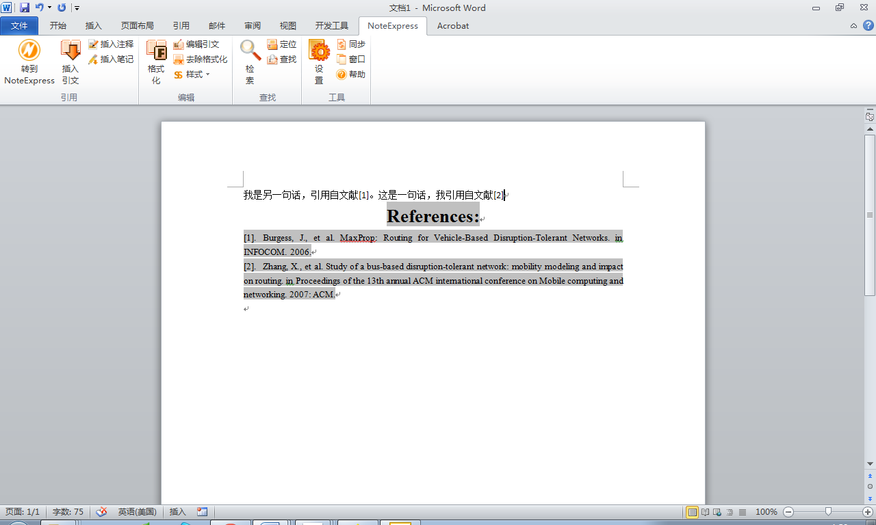

Slide 6
组织论文
寻找研究点
-旧瓶新酒——旧方法用于解决新问题，新环境
-新瓶旧酒——新方法解决旧问题
-新瓶新酒——新方法解决新问题
-旧瓶旧酒——要发现问题就要看论文
请教导师（雪地寻戒）
-圈范围
-理思路
-投稿秘籍（审稿人看重哪些点）
写…
-学术英语，写作套路
-数据支持，方法可靠，实验验证

Slide 7
踏踏实实才能不走回头路
研究范围
研究路线
关键问题
研究目标
雪地寻戒与科研的对应关系

Slide 8
Thank you!
杨文静
ZY1321222

